Slide 1

数字电路考前点睛
主讲人：张业政

Slide 2
目录
数制与编码
逻辑表达式
组合逻辑
时序逻辑
存储器
脉冲波形
数模、模数转换器

Slide 3
第一节：数制与编码
十进制与二、八、十六进制互转
二、八、十六进制的联系
原码、反码、补码
BCD（二-十进制）码
格雷码

Slide 4
十进制与其他数值的互转
例题1：将十进制数25.562转化为二进制数，要求误差不大于2^(-6)。
十进制转X进制；
整数和小数分别转换。
整数部分使用基数除法，每次提取余数；
小数部分使用基数乘法，每次提取整数部分。
（11001.100100)B
例题2：将十进制数132.125转化为十六进制数。
(84.2)H

Slide 5
例题1：将十进制数25.562转化为二进制数，要求误差不大于2^(-6)。
例题2：将十进制数132.125转化为十六进制数。
(84.2)H
（11001.100100)B

Slide 6
十进制与其他数值的互转
例题1：将二进制数10.01转化为十进制数。
X进制转十进制：
求X进制数各位的加权和
例题2：将十六进制数FE.6转化为十进制数。

Slide 7
例题1：将二进制数10.01转化为十进制数。
例题2：将十六进制数FE.6转化为十进制数。
4.25
254.35

Slide 8
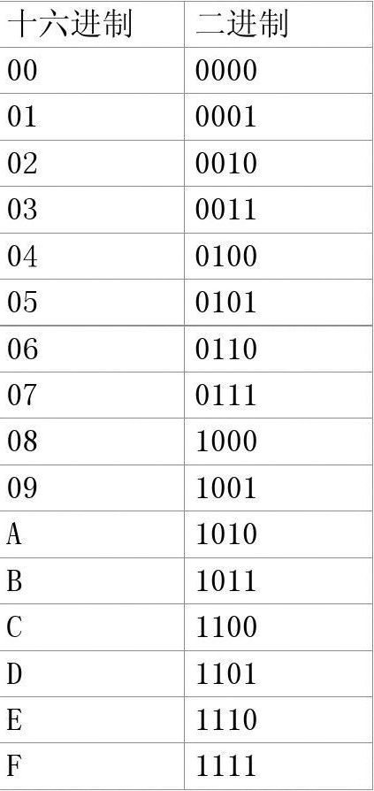
二、八、十六进制的联系
四位二进制数相当一位十六进制数。
三位二进制数相当一位八进制数。
所以可以直接进行二-十六进制、二-八进制的互转

Slide 9
例题1：将十六进制数FE.6转化为二进制数。
例题2：将八进制数5.3转化为二进制数。

Slide 10
原码、反码、补码
原码：最高位是符号位，剩下的是数值位，最高位为1表示负数，最高位为0表示正数
反码：
+：等于原码
- ：其绝对值的原码逐位取反
补码
+：等于原码
- ：其绝对值的原码逐位取反再加一

Slide 11
例题1：将十进制数19用六位原码、反码、补码表示。
例题1：将十进制数 -19用六位原码、反码、补码表示。
010011
110011
101100
101101

Slide 12
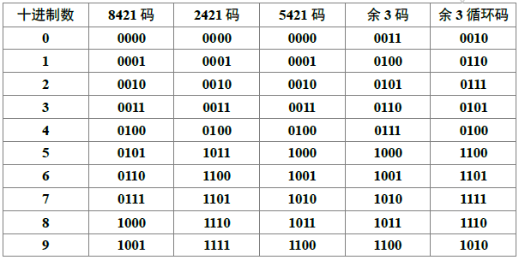
BCD码
Notes:
内在规则：
8421就是取的0-15二进制的前十个
2421码的前五个，最高位是0
5421码的前五个，最高位是0
余三码是取的二进制0-15的中间十个
余三循环码是取的格雷码0-15的中间十个

Slide 13
例题1：将十进制数74转化为8421码
例题2：将8421码000101001001.10011转化为十进制码
01110100
149.98

Slide 14
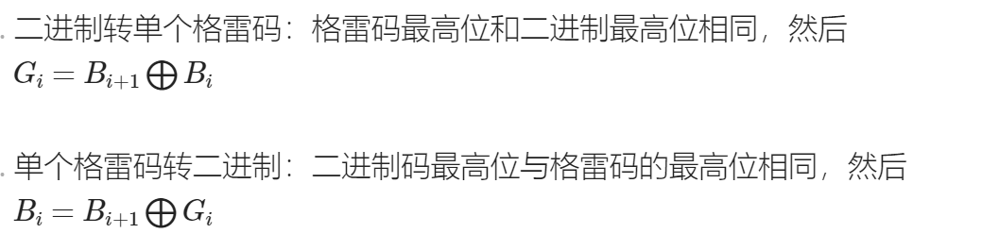
格雷码
循环码：相邻代码之间仅有一位取值不同，并且0和最大数之间也只有一位不同

Slide 15
例题1：11010转化为格雷码
例题2：将格雷码110111转化为二进制码
10111
100101

Slide 16
第二节：逻辑表达式
逻辑运算性质
卡诺图化简法

Slide 17
逻辑运算性质
基本的逻辑运算：与、或、非
其他逻辑运算：异或、与非等

Slide 18
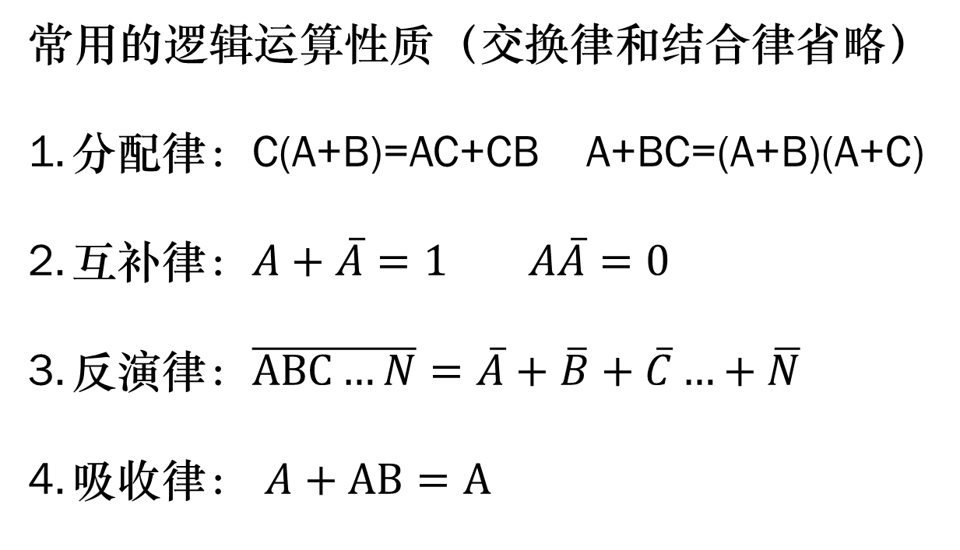
逻辑运算性质
常用的逻辑运算性质（交换律和结合律省略）
分配律：C(A+B)=AC+CB A+BC=(A+B)(A+C)
互补律：$A+\overline{A}=1 A\overline{A}=0$
反演律：$\overline{ABC…N}=\overline{A}+\overline{B}+\overline{C}…+\overline{N}$
吸收律： $A+AB=A$

Slide 19
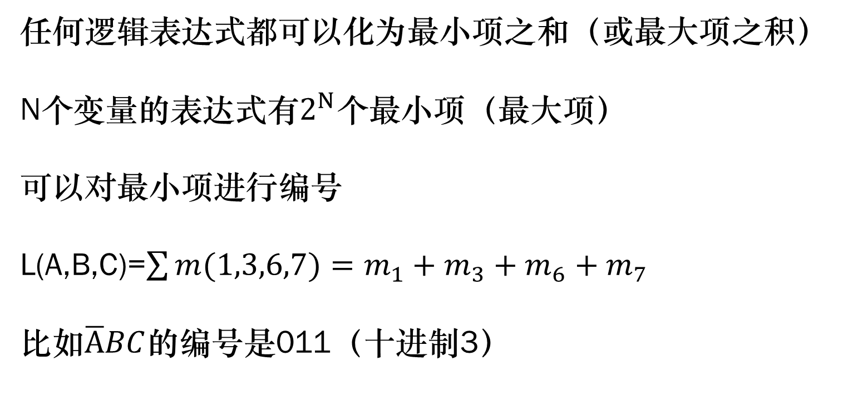
逻辑运算性质
任何逻辑表达式都可以化为最小项之和（或最大项之积）
N个变量的表达式有$2^{N}$个最小项（最大项）
可以对最小项进行编号
L(A,B,C)=$\sum{m(1,3,6,7)}=m_{1}+m_{3}+m_{6}+m_{7}$
比如$\overline{A}BC$的编号是011（十进制3）

Slide 20
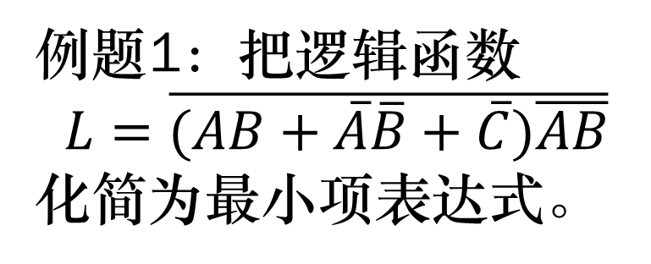
例题1：把逻辑函数
$$L=\overline{(AB+\overline{A}\overline{B}+\overline{C})\overline{AB}}$$
化简为最小项表达式。
L=(AB+A’B’+C’)’+AB
=(AB)’(A+B)C+AB
=AB’C+A’BC+AB
=BC+AC+AB

Slide 21
卡诺图化简法
卡诺图可以把任意表达式化成最简单的形式。
卡诺图的横纵轴是用格雷码表示的，每个格子表示一个最小项
几何位置相邻的最小项在逻辑上也是相邻的

Slide 22
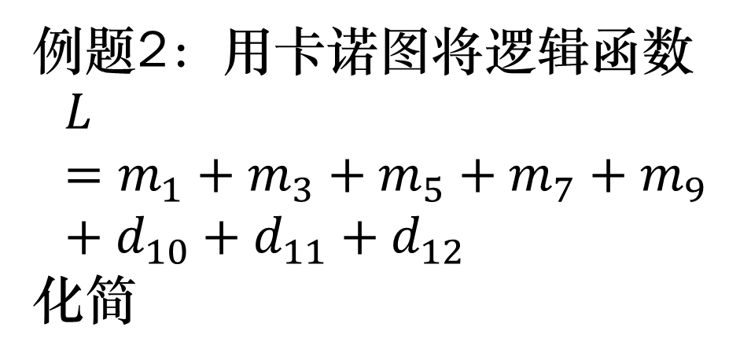
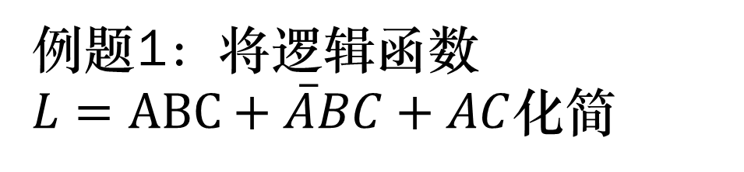
例题1：将逻辑函数
$L=ABC+\overline{A}BC+AC$化简
例题2：用卡诺图将逻辑函数
$$L=m_{1}+m_{3}+m_{5}+m_{7}+m_{9}+d_{10}+d_{11}+d_{12}$$
化简

Slide 23
第三节：组合逻辑
组合逻辑电路分析
组合逻辑电路设计
设计举例

Slide 24
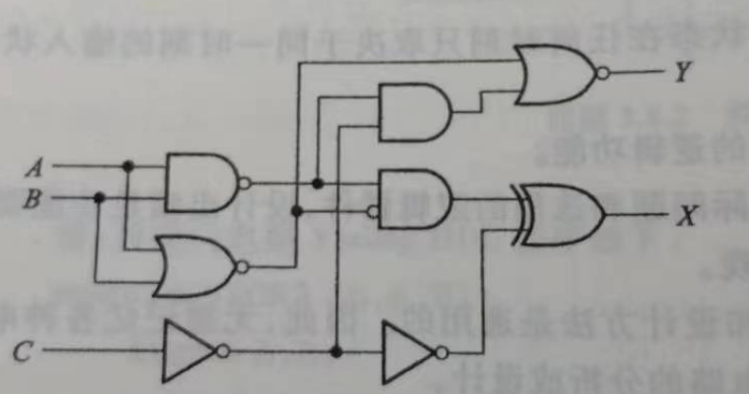
组合逻辑分析方法
列出各个输出的表达式
化简表达式
列真值表
确定功能
分析下面的逻辑电路

Slide 25
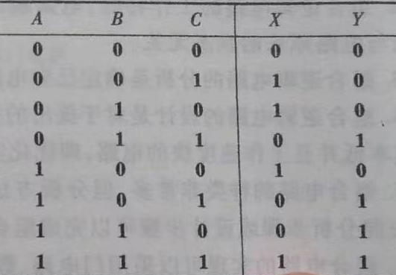
X=ABC+A’B’C+A’BC’+AB’C’
Y=AB+AC+BC

Slide 26
组合逻辑设计方法
列真值表
写逻辑表达式
化简表达式
检查竞争-冒险
画图

Slide 27
例题：房间里有一盏灯，当主控开关打开或辅控开关打开且门打开时亮，设计电路。
真值表
得出表达式
化简表达式
画图
A | B | C | X
0 | 0 | 0
0 | 0 | 1
0 | 1 | 0
0 | 1 | 1
1 | 0 | 0
1 | 0 | 1
1 | 1 | 0
1 | 1 | 1

Slide 28
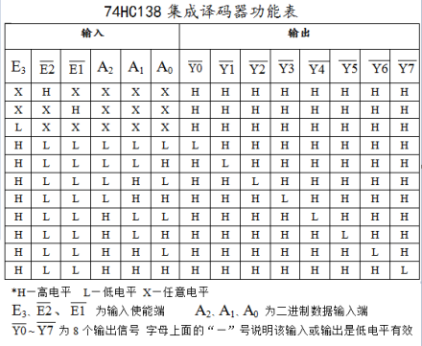
集成芯片：74HC138（译码器）

Slide 29
数据选择器
由控制信号决定哪一个输入被送到输出
使用香农展开定理解决数据选择器问题
问题：使用一个二选一选
择器实现L=A’C’+A’B+BC’

Slide 30
第四节：时序逻辑
锁存器与触发器
同步时序逻辑电路分析
同步时序逻辑电路设计
异步时序逻辑电路分析
集成电路芯片

Slide 31
锁存器与触发器
在时钟信号满足某种条件时触发状态变化
SR锁存器
D锁存器
D触发器
JK触发器
T触发器
T’触发器

Slide 32
同步时序逻辑分析方法
列激励方程
利用激励方程列状态转换方程
列输出方程
列出状态转换表
画状态图
同步时序逻辑电路分米利型和穆尔型

Slide 33
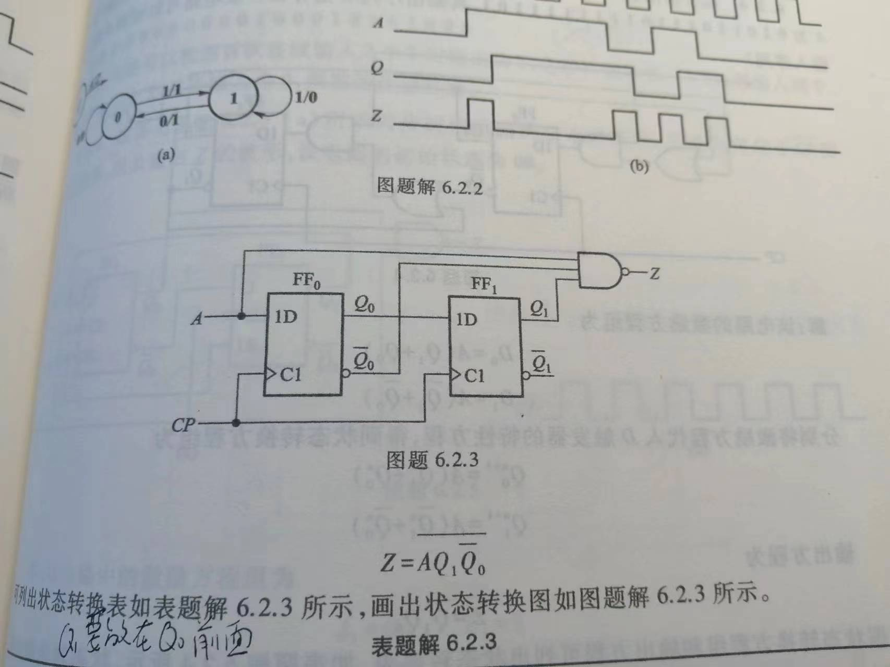
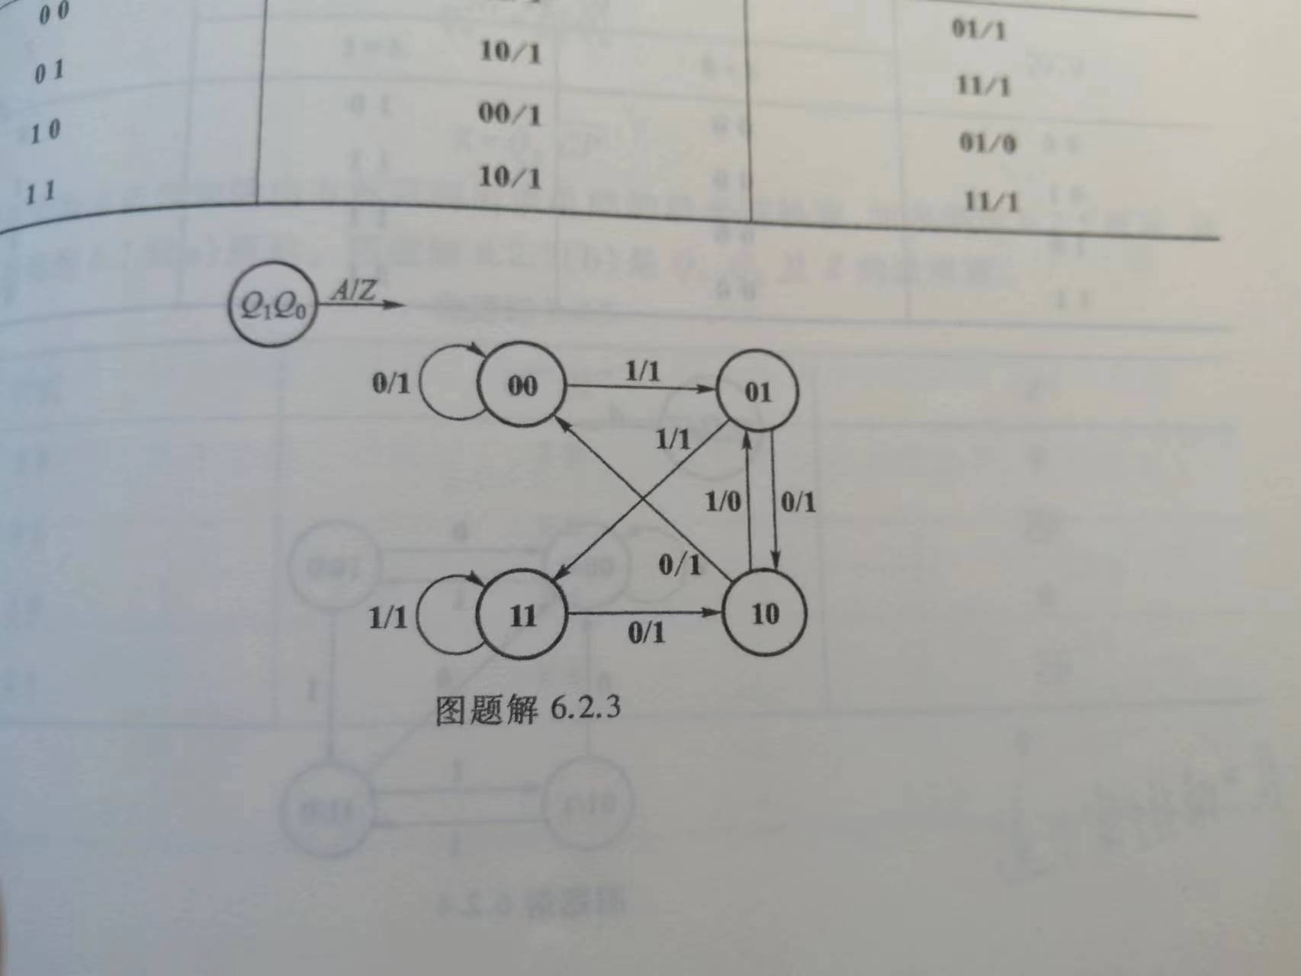
分析电路
A |  |  | Z
0 | 0 | 0
0 | 0 | 1
0 | 1 | 0
0 | 1 | 1
1 | 0 | 0
1 | 0 | 1
1 | 1 | 0
1 | 1 | 1

Slide 34
同步时序逻辑设计方法
根据需求画出状态图
根据状态图画状态转换真值表
根据真值表写出状态转换方程组和输出方程组
4. 检验自启动能力
5. 画电路图

Slide 35
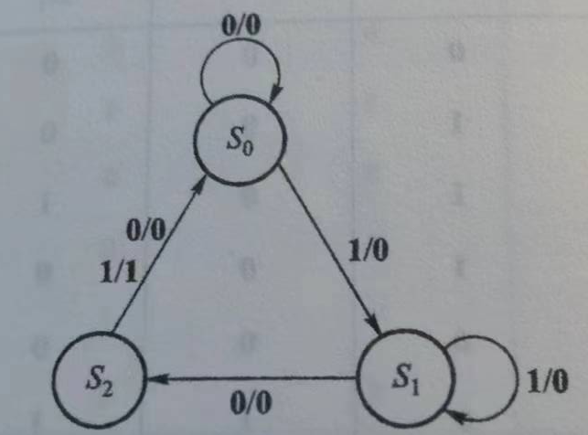
设计同步时序逻辑电路
A |  |  | Z
0 | 0 | 0
0 | 0 | 1
0 | 1 | 0
0 | 1 | 1
1 | 0 | 0
1 | 0 | 1
1 | 1 | 0
1 | 1 | 1

Slide 36
异步时序逻辑分析方法
列时钟方程
列激励方程
利用激励方程列状态转换方程
列输出方程
列出状态转换表
列转换表需要依照触发器被触发的顺序
依次推出每个时钟变量是否触发。
6. 画状态图

Slide 37
第七节：存储器
ROM
RAM
使用存储器构建电路

Slide 38
ROM、RAM存储器
计算存储器的容量
扩展存储器
计算实现逻辑函数的容量
使用存储器实现逻辑函数

Slide 39
第六节：脉冲波形
单稳态电路
施密特触发器
多谐振荡电路

Slide 40
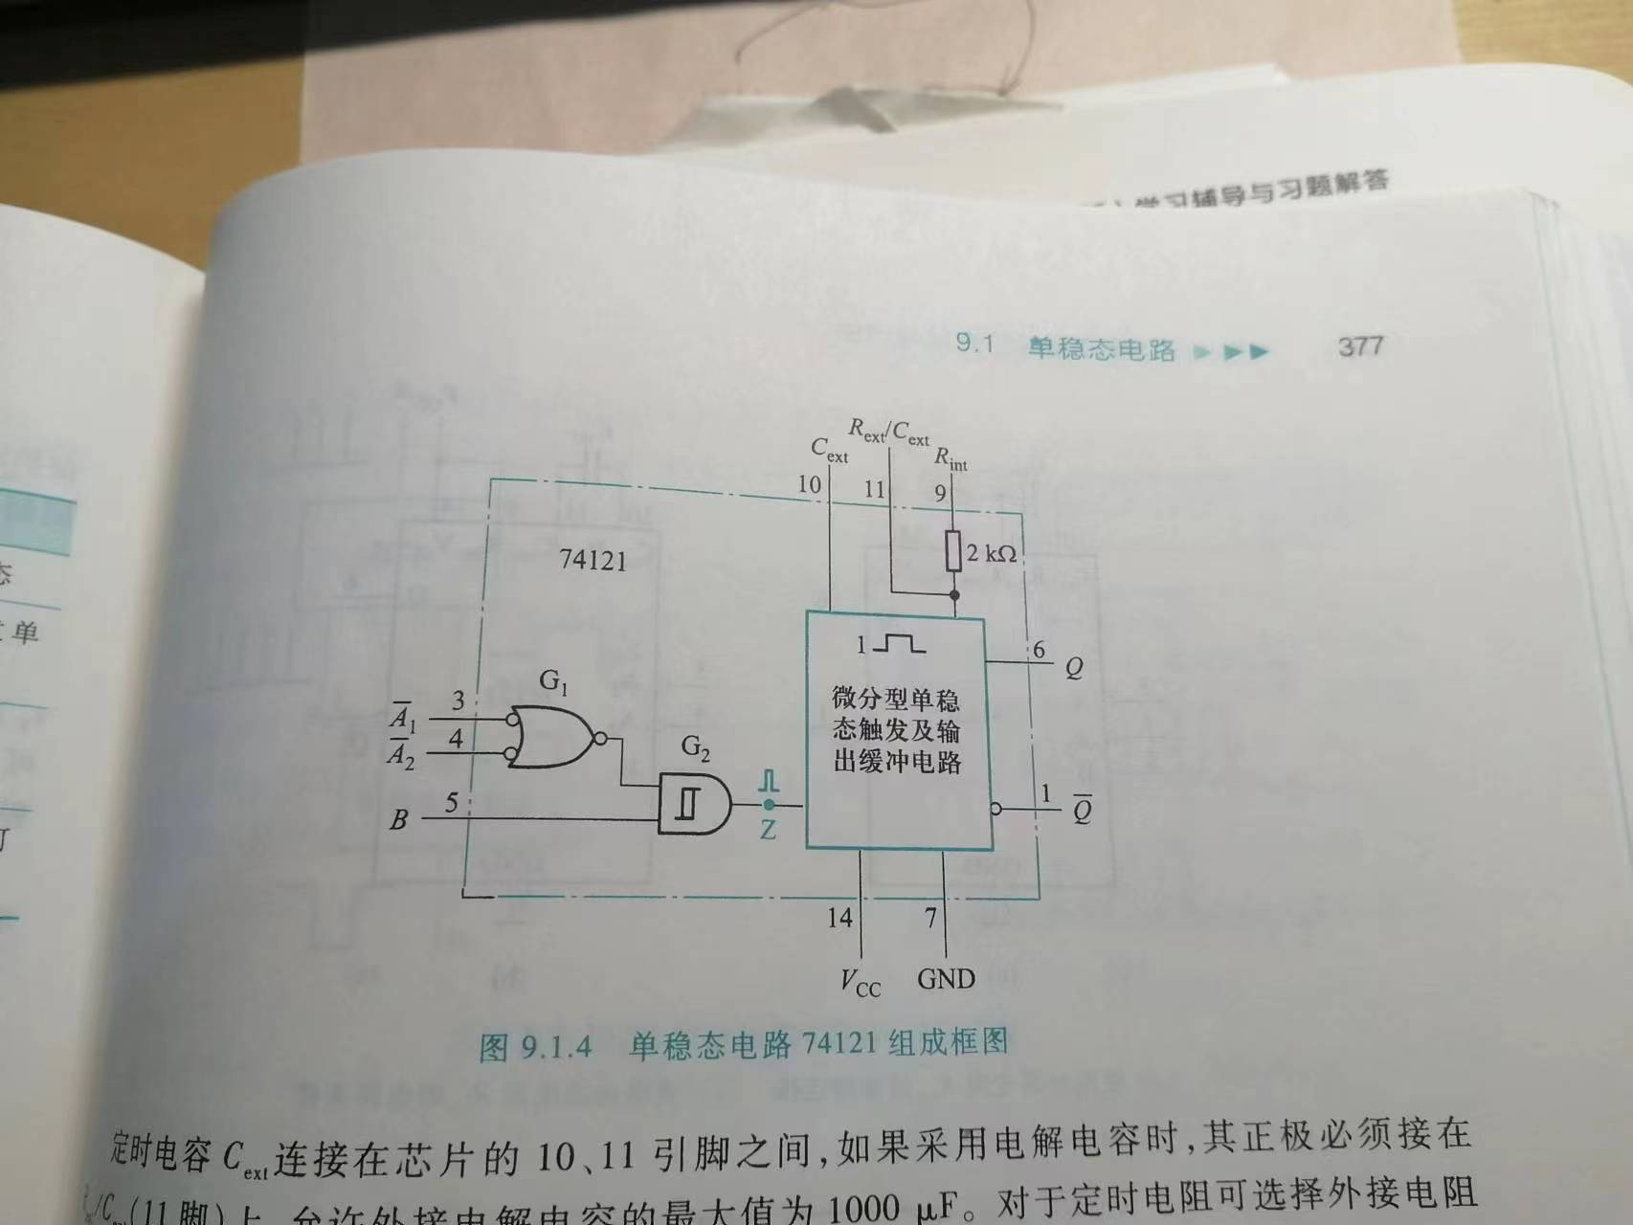
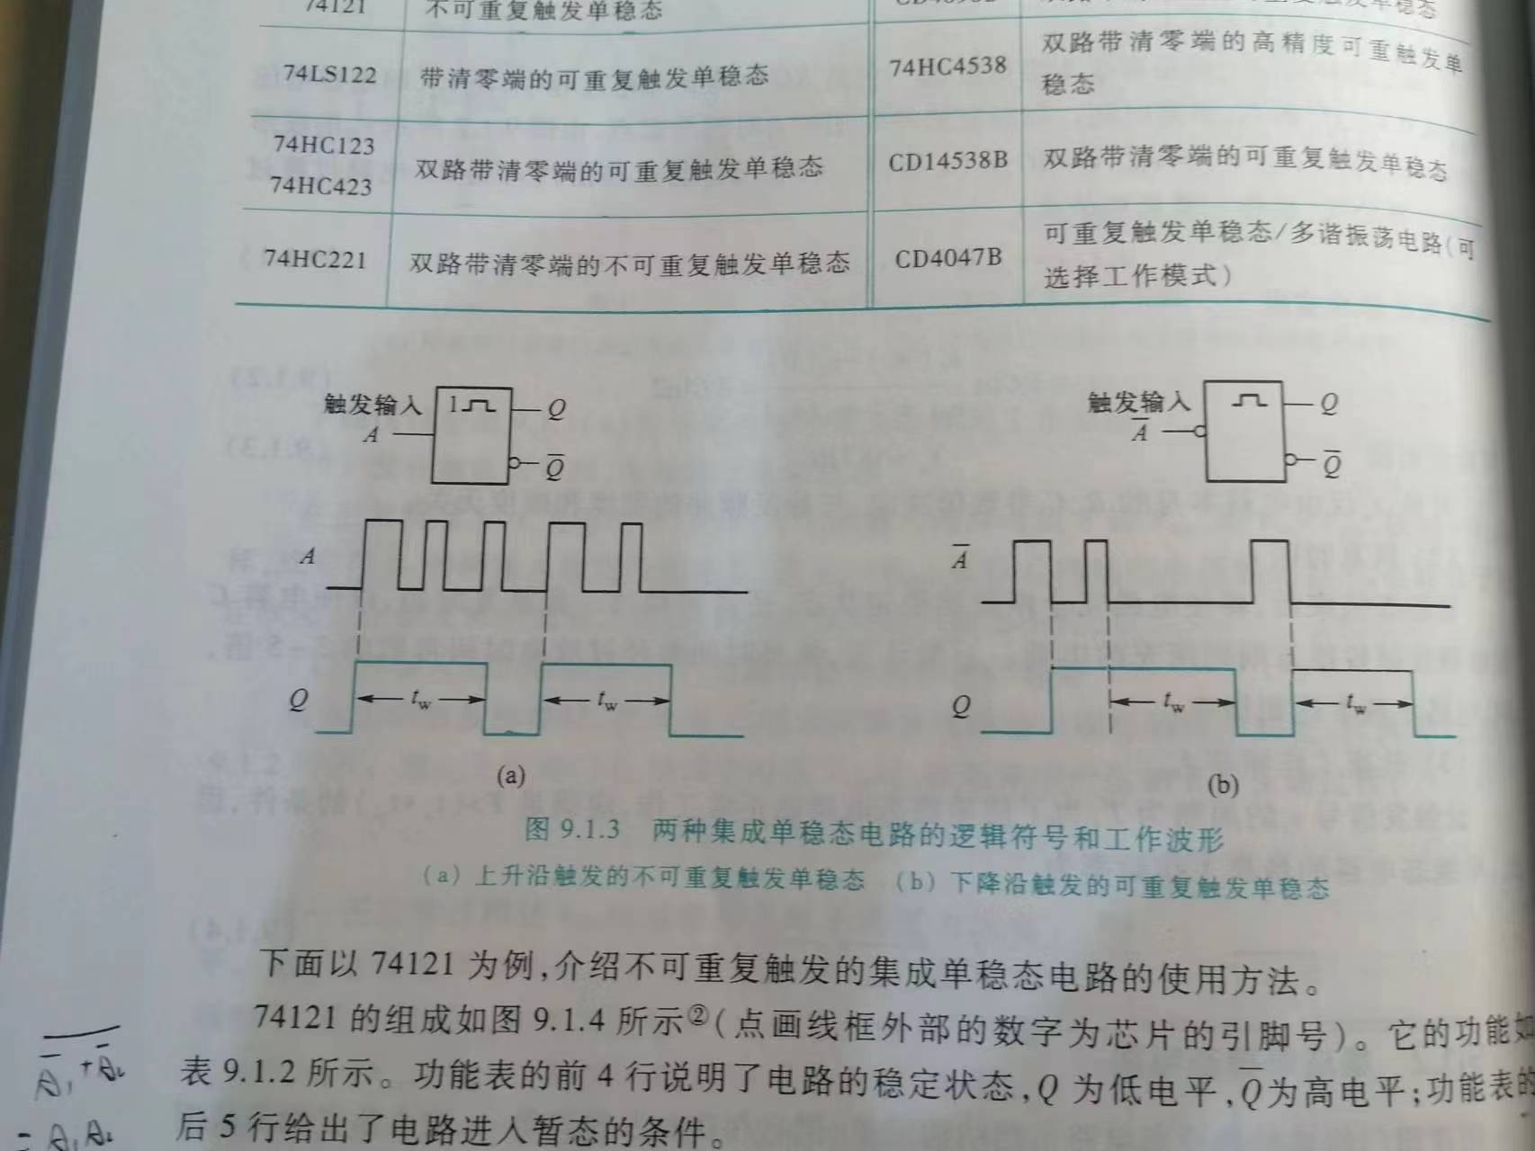
单稳态电路
输入脉冲后，输出长度一定的脉冲

Slide 41
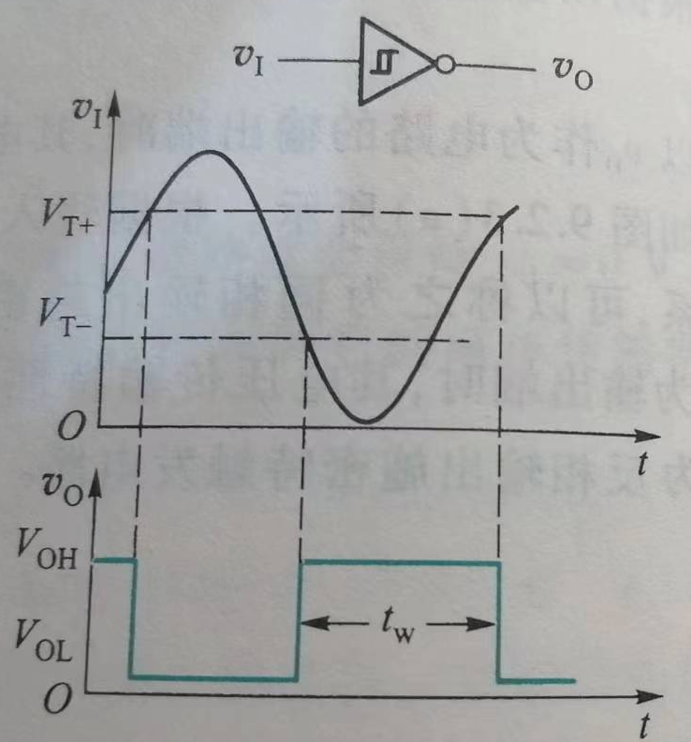
施密特触发器
输入信号到达某一电压值时输出电压发生跳变。
输入信号在增大减小的过程中跳变电压是不同的。

Slide 42
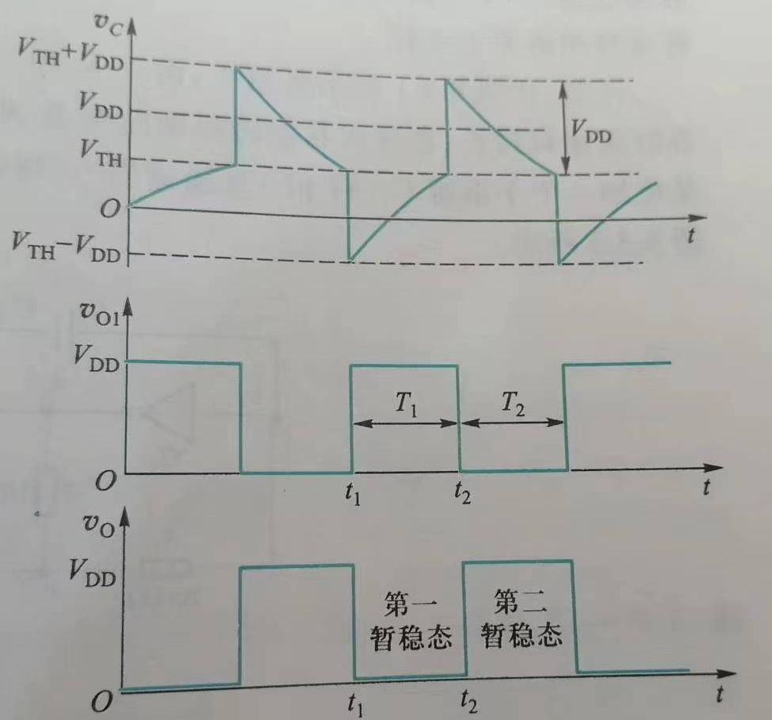
多谐振荡电路
不需要输入信号，自行产生一定频率和幅值的矩形波。

Slide 43
第七节：AD转换
A/D转换
D/A转换

Slide 44
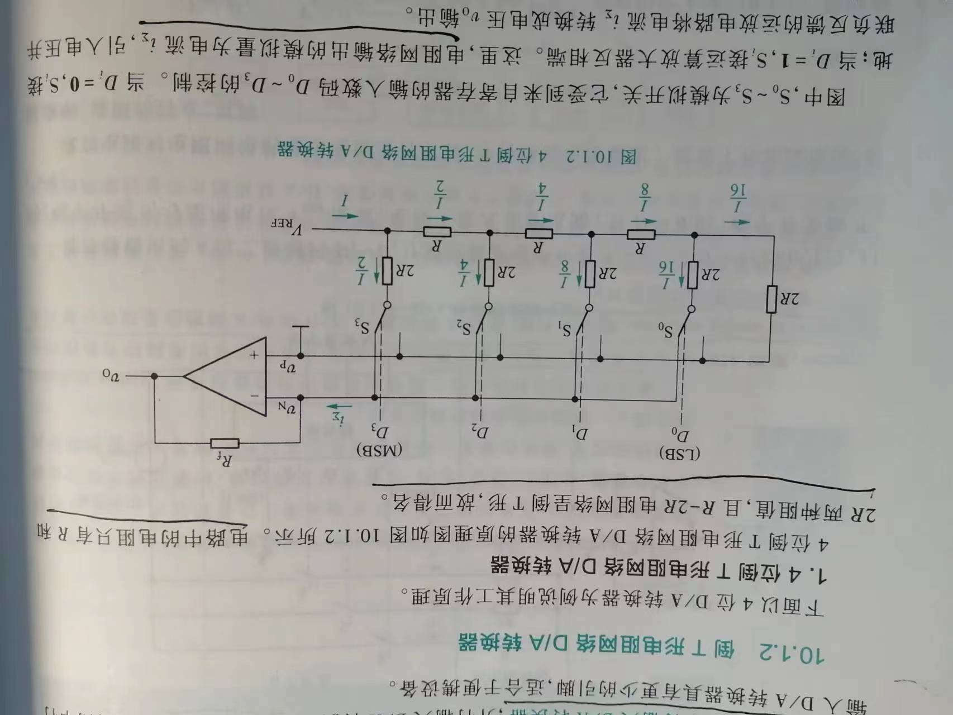
倒T形电阻网络D/a转换器

Slide 45
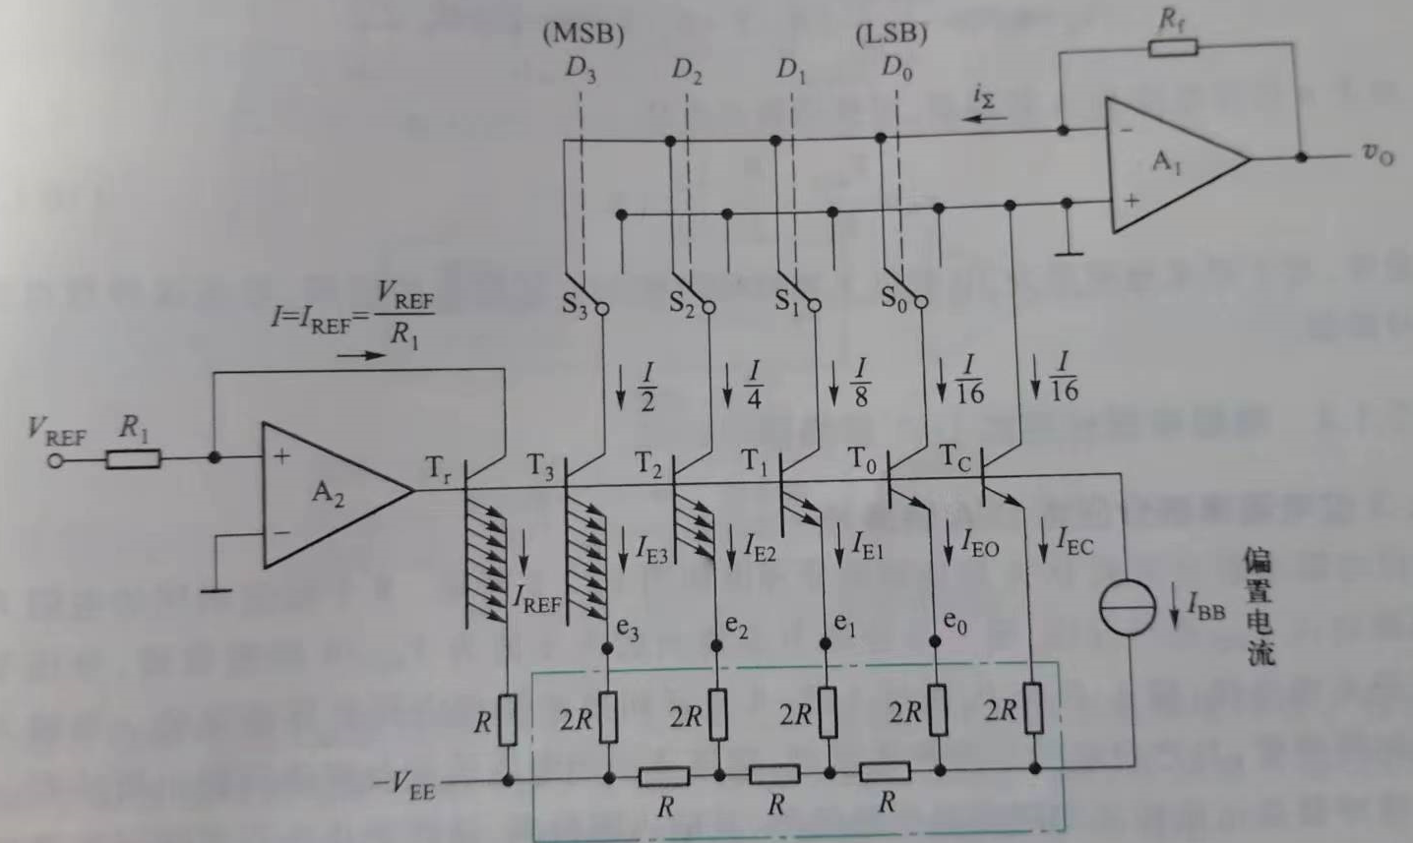
权电流D/a转换器

Slide 46
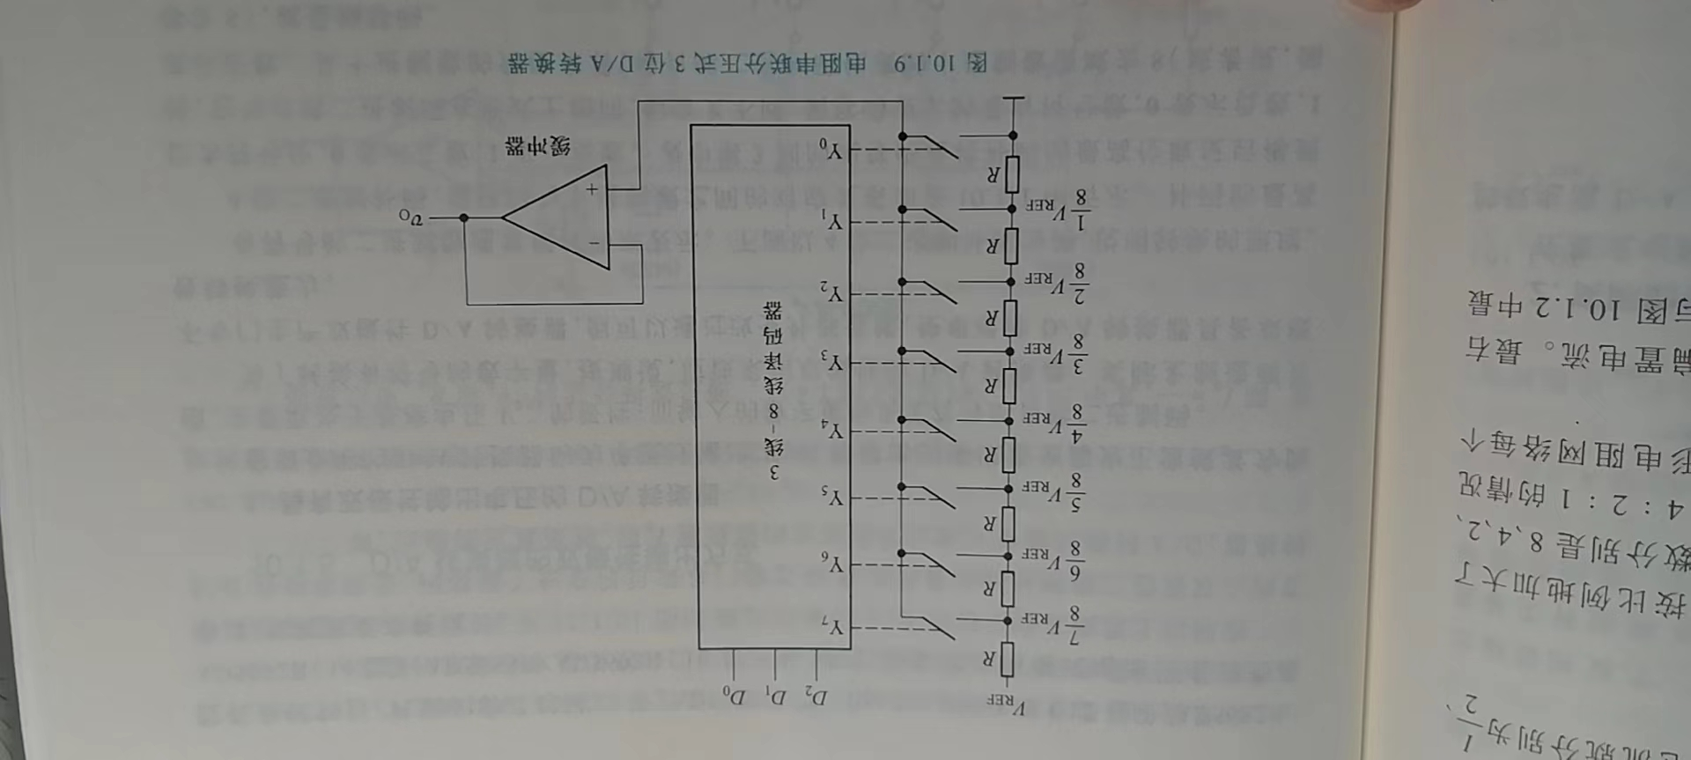
电阻串联分压式D/a转换器

Slide 47
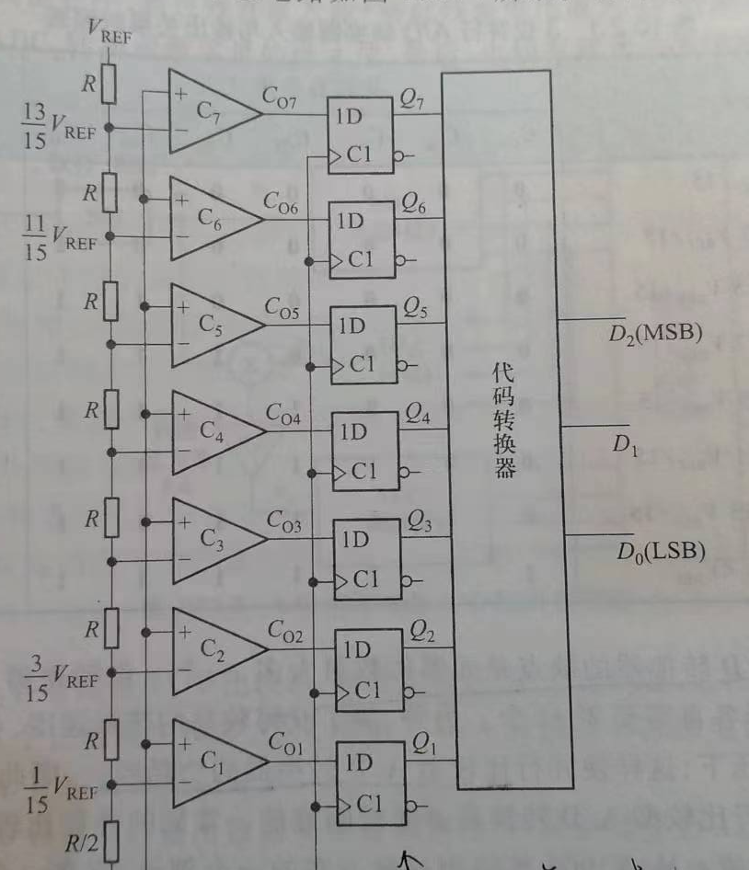
并行比较a/D转换器（闪速型A/D转换器）

Slide 48
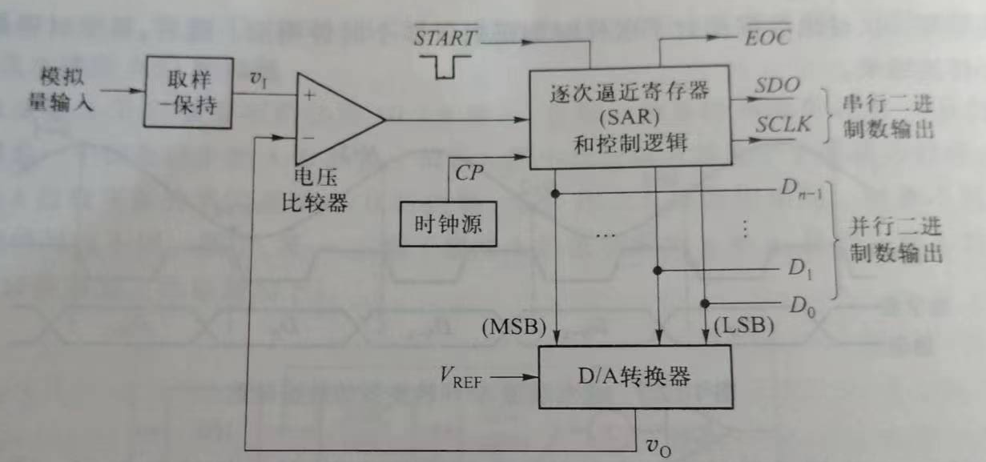
逐次比较A/D转换器
从高位开始，每次设定一位为1，再转化为模拟量和输入电压比较，如果输入电压更大，这个1就保持，否则把这个1设为0。
即逐步逼近输入电压

Slide 49
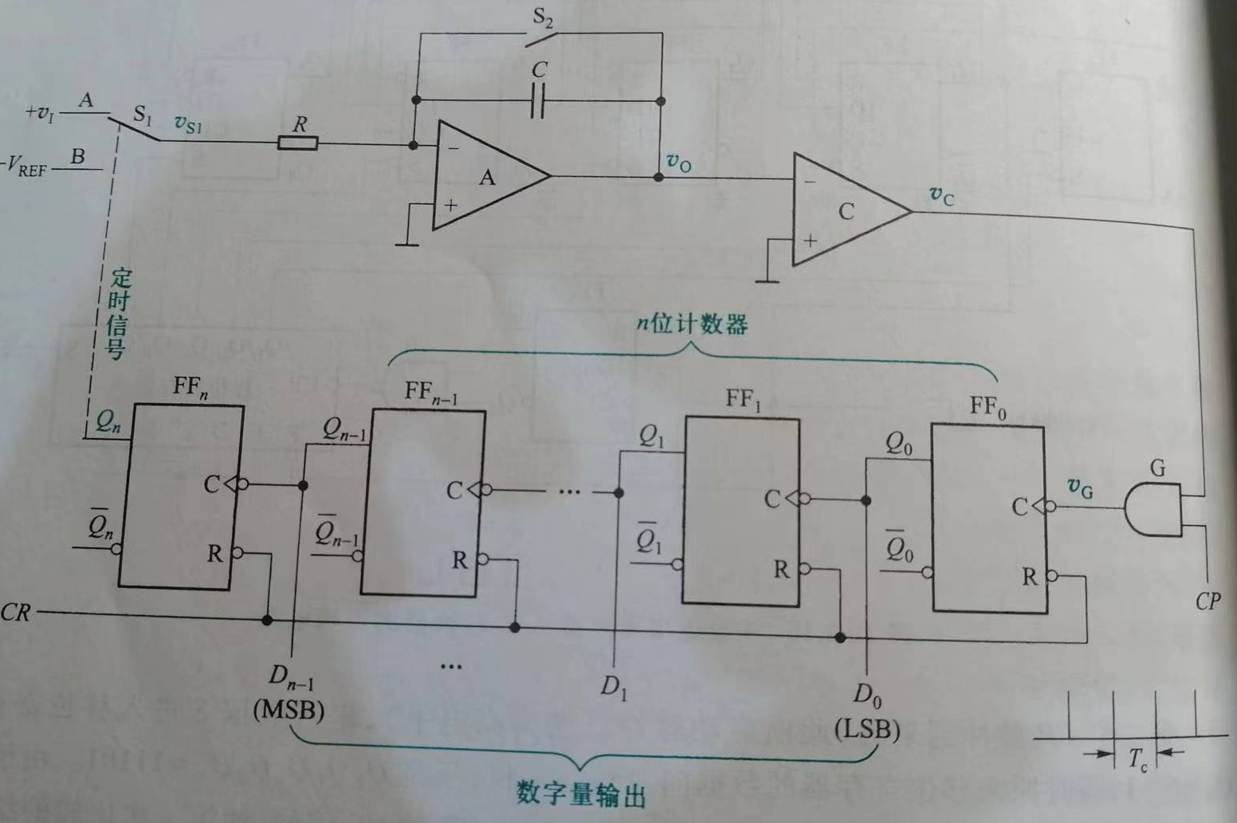
双积分型A/D转换器
由于两次积分的时间与电压大小成反比
固定第一次积分时间与第二次积分电压，并记录第二次积分时间（数字量），可以计算出第一次积分电压（数字量）

Slide 50
第八节：Verilog
语法
组合逻辑
时序逻辑

Slide 51
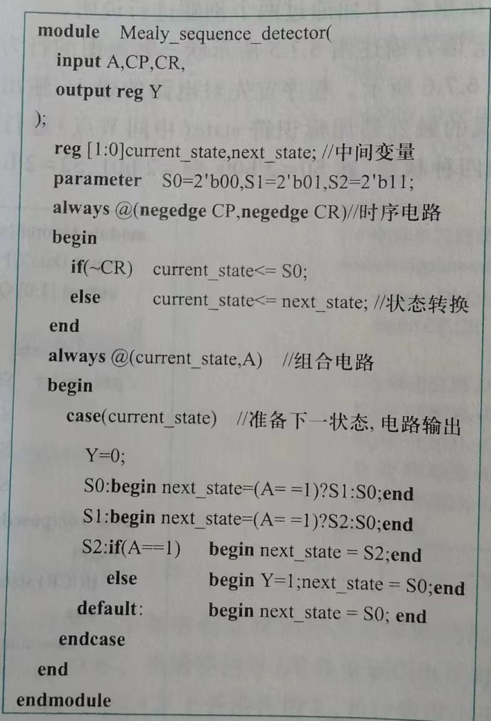
时序逻辑推荐的建模方式

Slide 52
提问环节

